Slide 1

HAPPY HOUSE final project
기민균, 신우현, 서정호

Slide 2
목 차
01
02
03
BackGround&Goal
Time Stamp
Marcket Analysis
04
05
06
The result of Development
Expectation Effectiveness
Reivew
개발 배경& 목표
일정
시장 분석
개발 결과
기대 효과
개발 후기

Slide 3
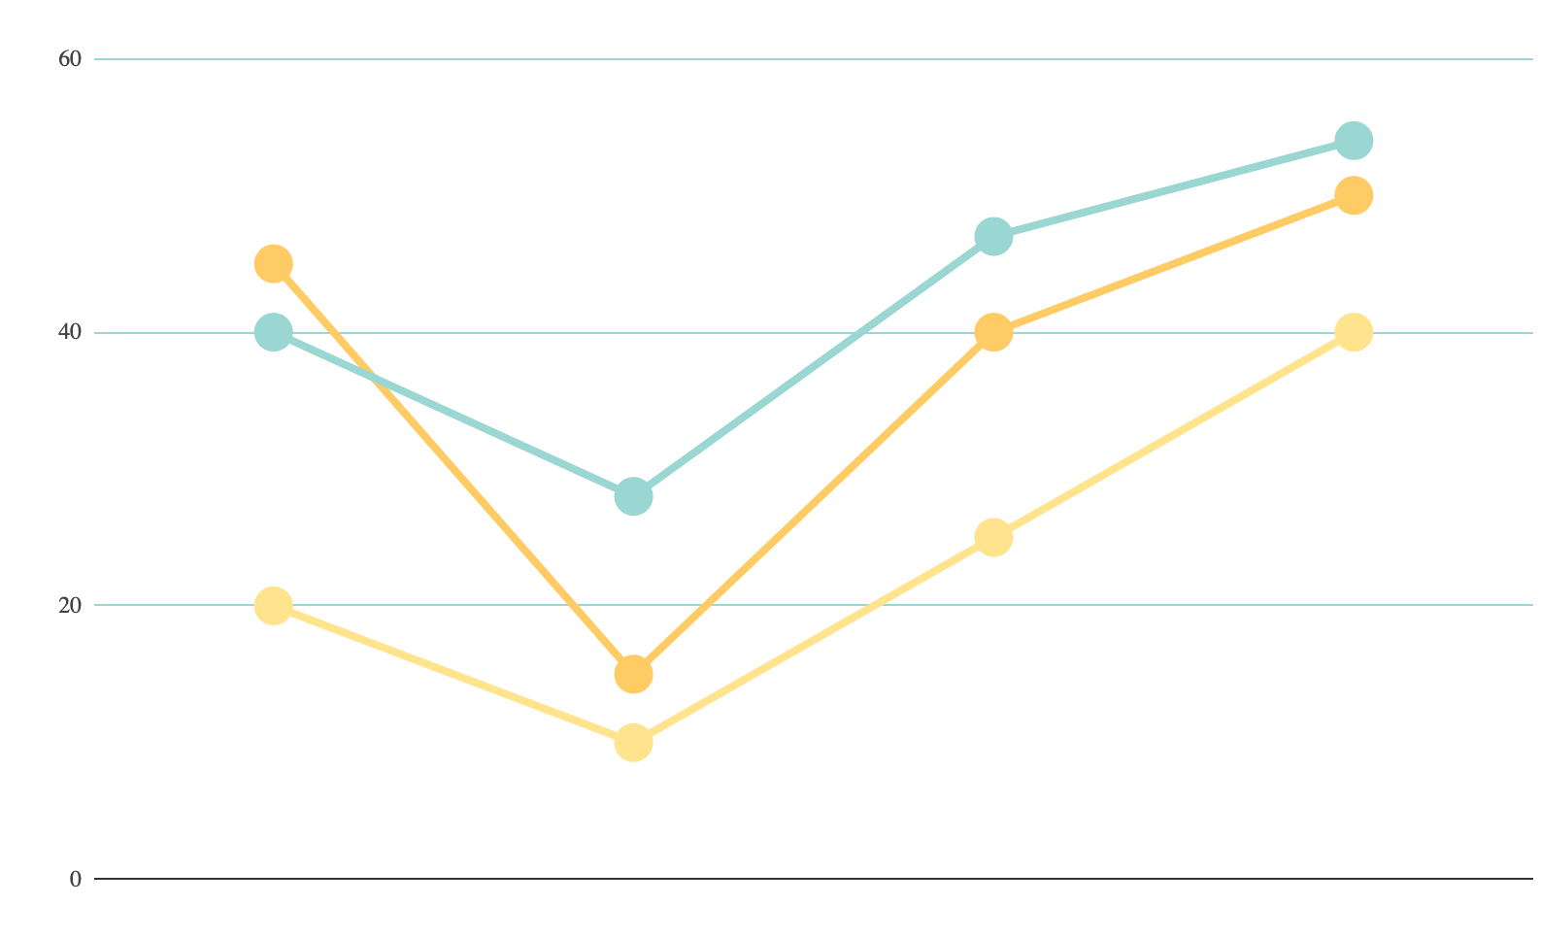
1. BackGround
집값의 상승!
부동산 정보의 접근성!
If you want to modify this graph, click on it, follow the link, change the data and replace it

Slide 4



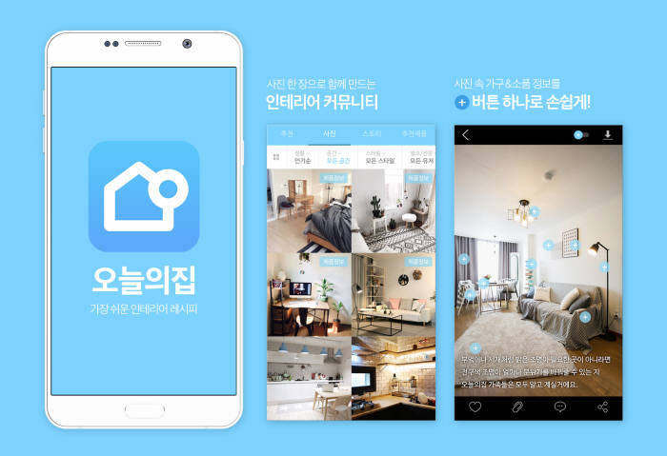
1. BackGround
다양한 매체를 통한 관심도 증가!

Slide 5
1. Goal
전연령 층이 쉽게 이용!
부동산 정보 쉽게 습득!!
커뮤니티
기능!

Slide 6
2. TIMELINE
20.06.11
요구 사항 분석 및 개발 파트 분담
20.06.12~13
회원 및 주택정보 게시판 개발
20.06.14~15
Vue, SpringBoot 를 사용하여 게시판 개발
20.06.16
20.06.17
구글 맵 API 연동 및 전체적인 개발
UI수정 및 에러수정

Slide 7
3. Market Analysis
#2
#1
부동산 정보를
원하는 사용자들이 늘어 나고 있습니다.
쉽게 이용 할수 있는 부동산 사이트가 부족하였습니다.

Slide 8
4. Development – 동영상 시연

Slide 9
4. Development – 적용패턴, 핵심 알고리즘
RESTFUL API
SPRING MVC 패턴
BootStrap
VUE
PageNation

Slide 10
5. Expectation effectives
부동산 정보 검색
주변 상권 검색
원하는 부동산 정보를 간단하게 찾을수 있다.
부동산 정보 뿐만이 아니라 주변 상권정보도 획득이 가능하다.
For 사용자
커뮤니티 형성
사용자 즐겨찾기등 을 통해 사용자를 위한 정보 제공
게시판을 활용하여 다른 사용자들간의 커뮤니티 형성

Slide 11



6. Review
서정호
신우현
기민균
1학기 동안 배운 기술들을 활용하여 프로젝트를 개발하게 되어 너무나 좋은 경험이였습니다.
강사님께서 이야기 하시던 '저는 웹이 싫어요!' 유형이 딱 저였는데 Spring MVC서버, RESTFUL서버와 뷰를 이용해서 웹 프로젝트를 해보니 웹에 대한 이해도도 올라가고 조금씩 호감으로 바뀌는 것 같습니다. 모두들 고생하셨습니다!
공공데이터를 활용 해서 새로운 서비스와 가치를 창출 할 수 있다는 걸 배우는 뜻깊은 시간이었습니다.

Slide 12
Q&A

Slide 13
THANKS
HAPPY HOUSE
REAL ESTATE

